Slide 1
שימושי קרקע בעיר
מע"ר, תחבורה, שטח פתוח, החלשות החנות ברחוב בשל הקניון והמרכז המסחרי, יציאת התעשייה, דיור, גישות שימושי קרקע

Slide 2
תוכן עניינים
מע"ר: גורדי שחקים, קו רקיע של פעמון, איי חום עמוד 5
קניון ומרכז מסחרי מחלישים את החנות ברחוב הלינארי. חנות עוגן עמוד 10-7
שטחים פתוחים כולל חקלאות עירונית עמוד 12
תעשייה: יציאת תעשייה מזהמת ומרעישה. כניסת היי-טק עמוד 14
מגורים: נימבי, שכונה גדורה, שכונת עוני, בידול מרחבי, ג'נטרפיקציה, שימור אתרים, פינוי בינוי ושיקום שכונות עמוד 17-16
תחרות בין שימושי קרקע: שימושי קרקע משלימים או מפריעים עמוד 19
גישות שימושי קרקע: הפרדת שימושי קרקע (איזור) או עירוב שימושי קרקע עמוד 21-20

Slide 3
שימושי הקרקע המרכזיים בעיר
מע"ר – מרכז עסקים ראשי
שטחים פתוחים
תחבורה
מקומות תעסוקה – תעשייה ומשרדים
מסחר – חנויות, קניון ומרכז מסחרי
מוסדות ממשל
שכונות מגורים

Slide 4
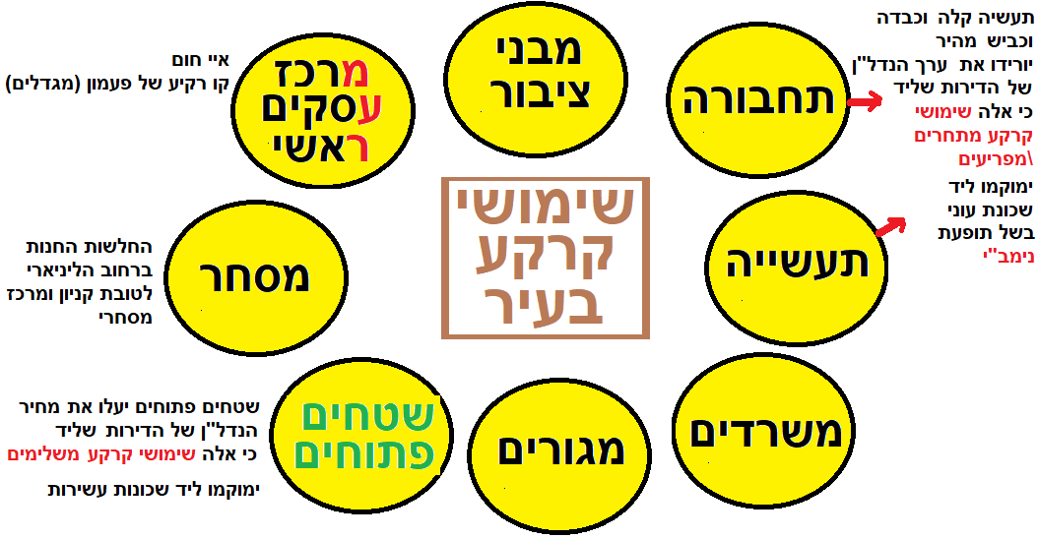
אם יוחלט לסלול כביש מהיר, העשירים בעלי ההשפעה ישפיעו על הממשל שיסללו אותו לא בשכונה שלהם. לעומת זאת, לעניים אין השפעה ואין מודעות לזכויות שלהם

Slide 5
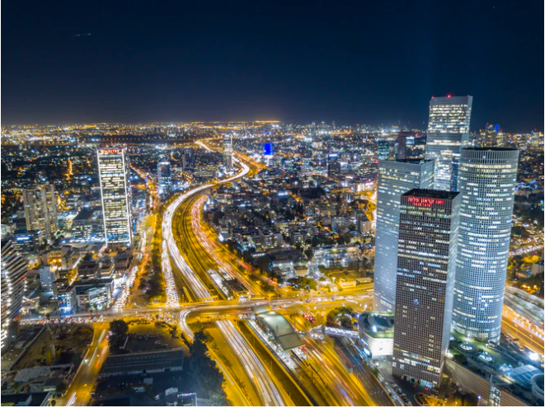
מרכז עסקים ראשי
shai-pal-LJzggyttyMQ-unsplash

Slide 6
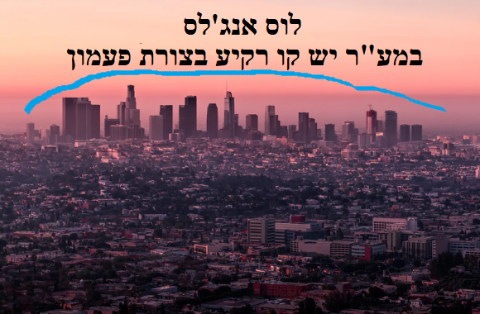
מאפייני המע"ר
1. אדמות יקרות ולכן הבנייה צפופה וגבוהה ונוצר קו רקיע של פעמון: ככל שמתרחקים מהמע"ר, כך המבנים יותר נמוכים.
2. איי חום - הטמפרטורה במע"ר יותר גבוהה לעומת אזורים מסביב בשל ריבוי מבנים ומיעוט צמחים.
3. במע"ר ממוקמים התאגידים בינ"ל ורשתות גדולות ויש הרבה לקוחות ותיירים ומוקדי בילוי
חסרון של מגדל:
-מסתיר את השמש לאחרים
-יקר לתחזק
-רוח חזקה
תמורות:
יש ערים שבהן יזמים הקימו בשולי העיר מע"ר משני כי במע"ר יש בעיית נגישות (פקקי תנועה) ומחירי הדירות מאד גבוהים. המע"ר המשני מתחרה במע"ר הראשי

Slide 7
החלשות החנות ברחוב הלינארי לטובת קניון ומרכז מסחרי
החנויות ברחוב הלינארי נחלשות כי קשה למצוא חניה וקשה להן לשלם את המס הארנונה.
הלקוחות עוברים לקנות במרכז המסחרי ובקניון כי שם יש חניון, מזגן, המון חנויות, הנחות במחיר.
הבעיה:
הרחוב מתרוקן וזה פוגע באווירה של העיר.
התמודדות:
תמציאו מההיגיון. איך העירייה יכולה לעזור לבעל החנות ?

Slide 8
קניון: כל הקניונים דומים זה לזה - מבנה סגור ממוזג של מספר קומות וחניה תת-קרקעית. מיקום: בשולי העיר
חלק גדול מהעונה ה-3 "דברים מוזרים" מצולמת בקניון
https://www.youtube.com/watch?v=w3nXZADAtyY
זהירות: בקטע יש סצנות אלימות

Slide 9
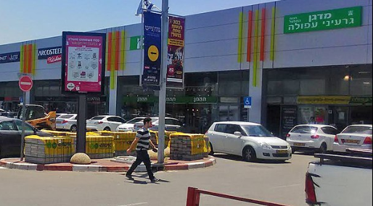
מרכז מסחרי כמו "ביג"
כל המרכזים המסחריים דומים זה לזה. מרכז פתוח וגדול שסביבו מגרש חנייה.
נמצא בשולי העיר או מחוצה לה, ליד נתיב תחבורה ראשי.
המרכז המסחרי לא רק שפגע בחנות שבעיר אלא גם בשטחים הפתוחים שמחוץ לעיר
מאת ניר ודל - נוצר על ידי מעלה היצירה, CC BY-SA 4.0, https://commons.wikimedia.org/w/index.php?curid=59032535

Slide 10
חנות עוגן
בקניונים ובמרכזי מסחר מוקמת חנות עוגן שמושכת את רוב הלקוחות
ועל הדרך מרוויחות שאר החנויות

Slide 12
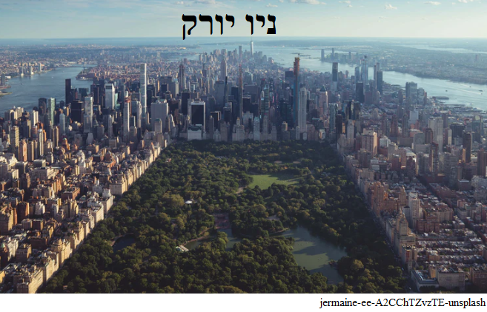
שטחים פתוחים בעיר
השטחים הפתוחים מאפשרים שקט, מנוחה, תיירות, ג'וגינג, ריאות ירוקות שמפחיתות זיהום אוויר. הם גם מאפשרים לגשם לחלחל לאקוויפר.
עיר עם הרבה שטחים פתוחים מכונה עיר ירוקה
אסור לעירייה לתת לקבלנים לבנות שם
לעיתים יש גם חקלאות עירונית בגינות קהילתיות או על גגות בתים

Slide 14
תעשייה בעיר
במערב התעשייה הקלה והכבדה יצאה מהעיר כי היא מזהמת, מרעישה ודורשת שטח רב.
שיפור התחבורה מאפשר לתעשייה לנייד בקלות חומרי גלם וסחורות.
לעיר המערבית נכנסה תעשיית היי-טק שבד"כ יושבת בפארק\אשכול תעשייתי
בערים במדינות לא מפותחות רוב התעשייה עדיין מסורתית והמפעלים נמצאים ליד מגורים (ונניח שליד שכונת עוני)

Slide 16
שכונות מגורים
שכונות של עשירים בבתים פרטיים או במגדל. לעיתים הם גרים בשכונה גדורה (לא ניתן להיכנס אליהן)
שכונות של מעמד ביניים
שכונות עוני ששוכנות ליד מפגעים (כמו כביש ראשי ומפעל).
בידול מרחבי: שכונה נפרדת לאוכלוסייה כי הם רוצים או כי הם הוכנסו לשם. למשל, שכונה חרדית או שכונה של עובדים זרים

Slide 17
התחדשות עירונית
1.התברגנות, ג'נטריפיקציה: אוכלוסייה מבוססת מחפשת דיור זול בשכונה ענייה במיקום טוב. השכונה הופכת לשכונה אטרקטיבית (כפי שקרה בשכונת פלורנטין ובנוה-צדק וביפו העתיקה). בעיה: התושבים העניים שגרים בשכירות נאלצים לעזוב כי מחירי השכירות עלו.
2. שימור אתרים עתיקים עתיקים בעלי חשיבות היסטורית-תרבותית. מושך תיירות. למשל, מרכז ת"א ("העיר הלבנה") הפכה לאזור שימור. כנ"ל העיר העתיקה בי-ם. טענה נגד: השימור מעכב התפתחות עירונית (אסור להרוס או לשנות מבני שימור)
3. פינוי-בינוי ושיקום שכונות עוני

Slide 19
תחרות על שימושי קרקע
תחרות על שימושי קרקע: שימושים שונים מתחרים על אותה קרקע.
לעיתים נוצר מצב של שימושי קרקע משלימים: מסייעים זה לזה. למשל, שכונת מגורים תרוויח אם ליד יש פארק יפה ולעיתים נוצר מצב של שימושי קרקע מפריעים: אחד פוגע בשני. למשל, שכונת מגורים תפגע אם ליד יהיה מפעל, כביש מהיר, מועדון רועש וכו'

Slide 20
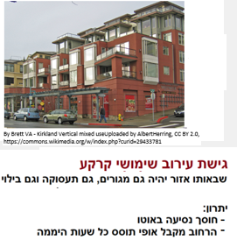
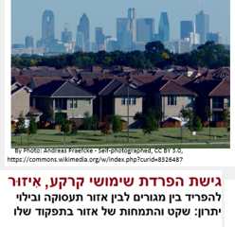
גישת עירוב שימושי קרקע מול גישת הפרדת שימושי קרקע

Slide 21
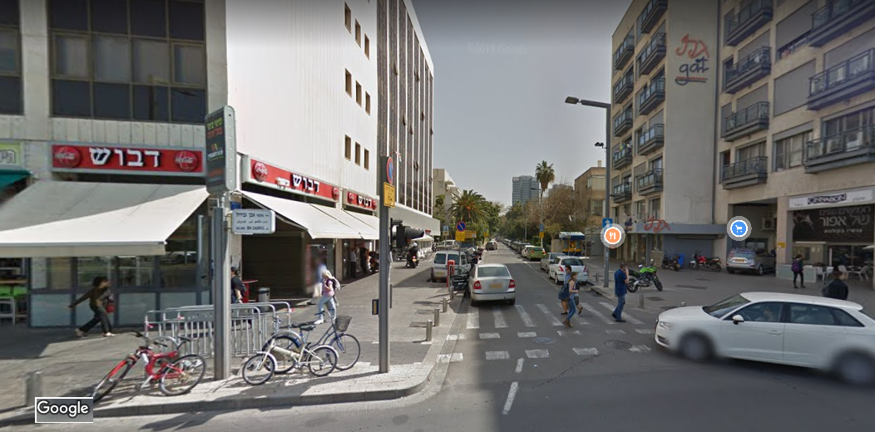
רחוב אבן-גבירול בת"א:
משמאל רואים בניין משרדים ואת שווארמת דבוש. מימין בניין מגורים ואת קולנוע גת ועוד בית קפה
ולכן זו גישת עירוב שימושי קרקע

